Slide 1
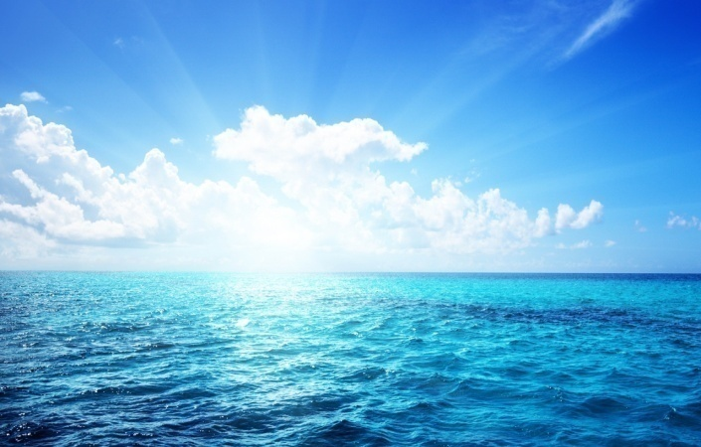
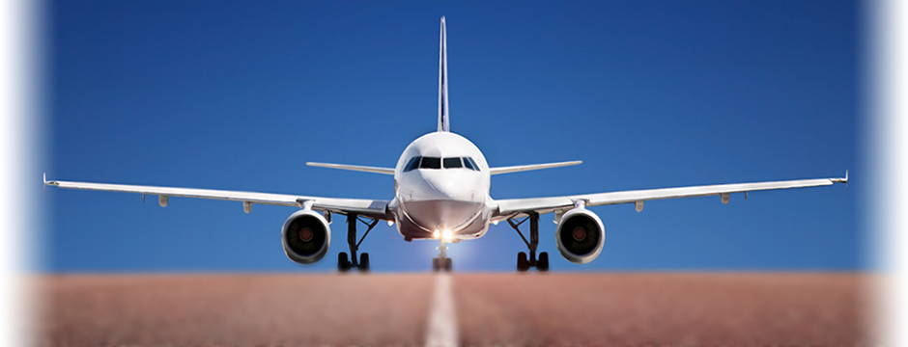
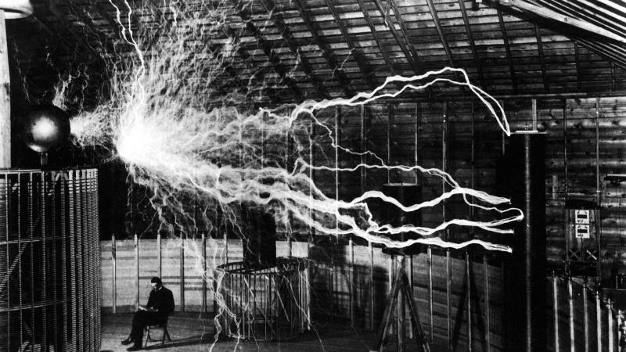
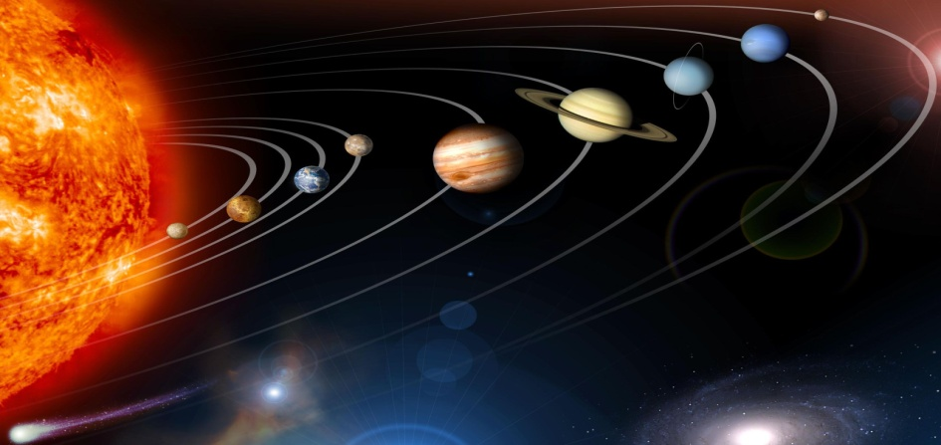
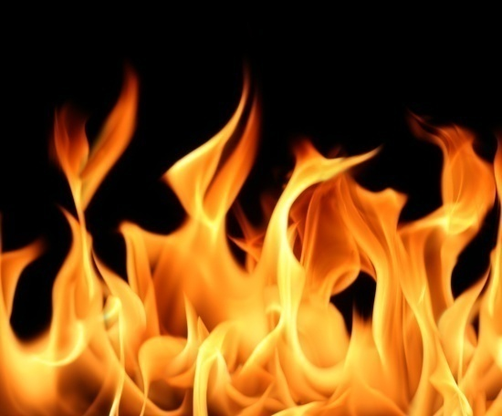
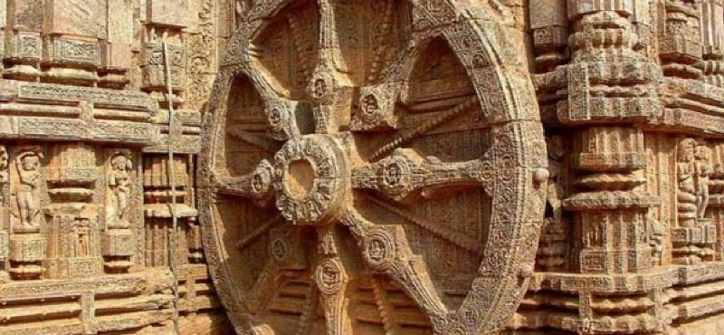
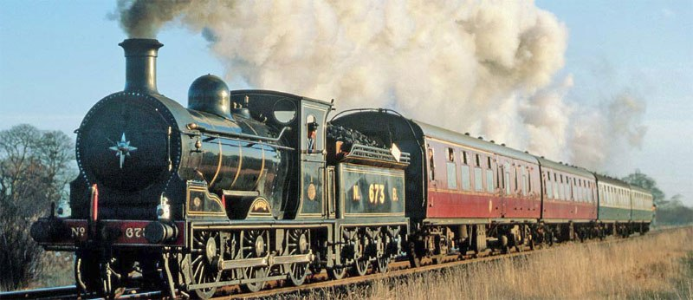
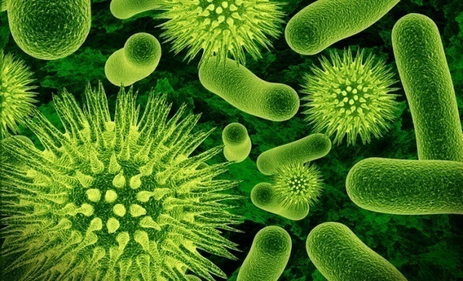
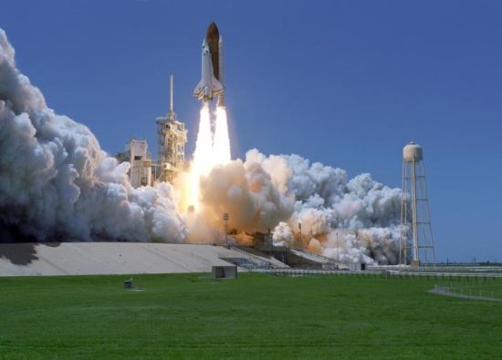
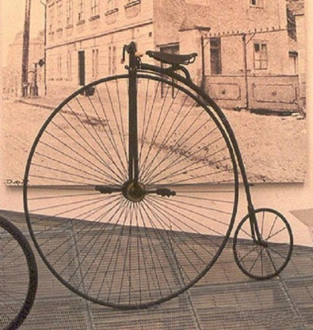
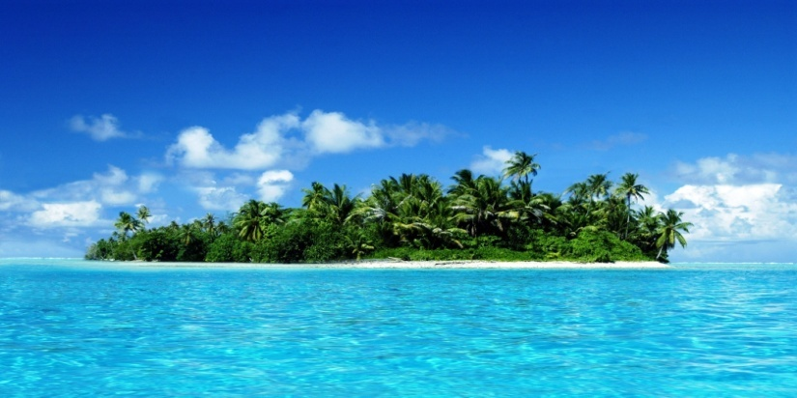
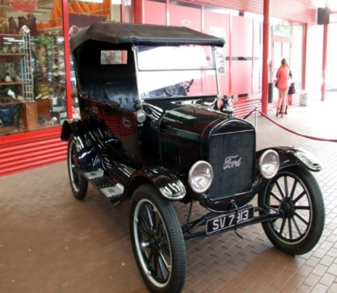
ENTDECKEN UND ERFINDEN

Slide 2
Inhalt
Mendeleev
Planck
Lebedev
Meyerhof
Rontgen
Lomonosow
Mozhaysky
Einstein

Slide 3
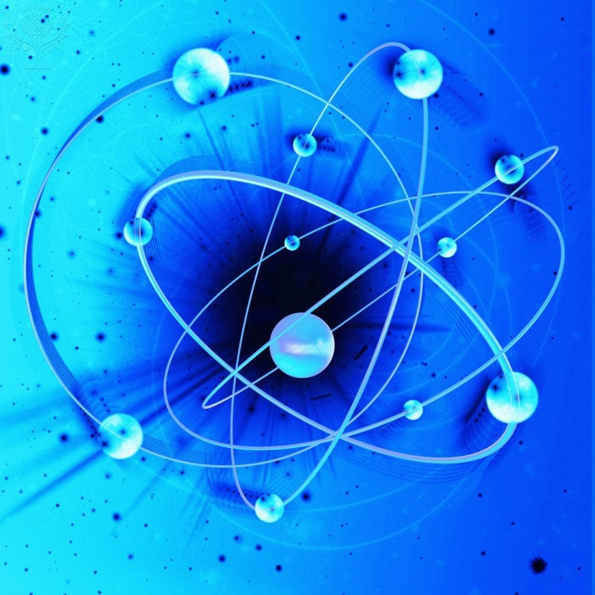
Mendelejew Dmitry Iwanovitsch 1834-1907

Slide 4
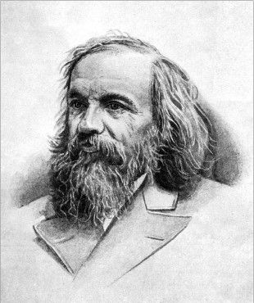
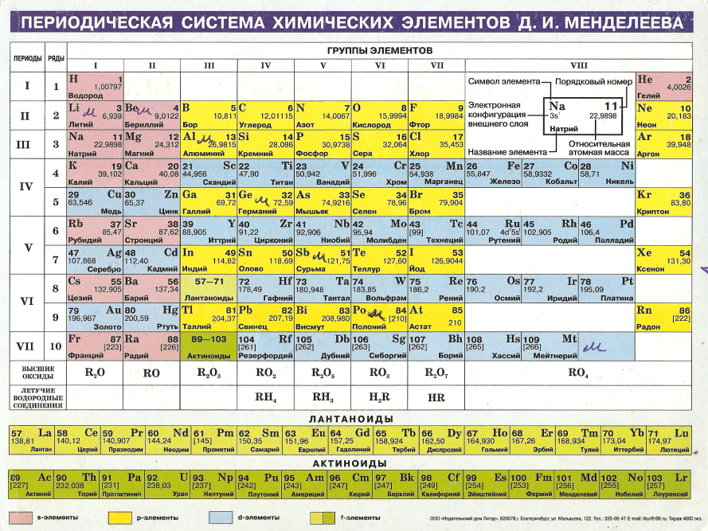
Mendelejew Dmitry Iwanovitsch ist der russische Chemiker und Geologe. Er erfand das Periodensystem der chemischen Elemente. Es gibt eine Legende, wie es geschehen war. Als ob Mendelejew geschlafen hätte und dieses System im Traum gesehen hätte.

Slide 5
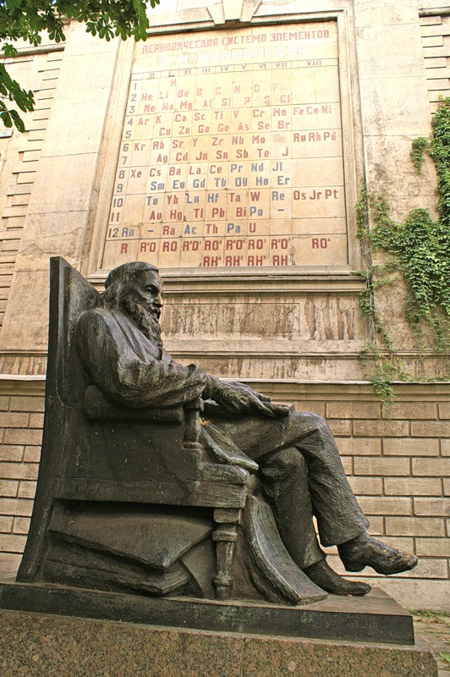
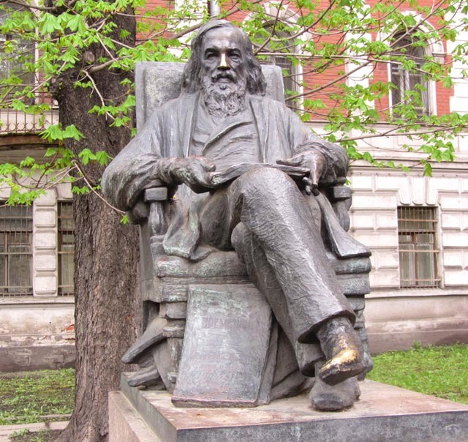
In St-Petersburg gibt es das Mendelejew- Denkmal im Moskowski Prospekt.

Slide 6
Wer erfand das Periodensystem der chemischen Elemente?

Slide 7
Auf welchem Gebiet der Wissenschaft arbeitete der große russische Gelehrte Mendelejew?

Slide 8
Warum wurde hier das Mendelejew-Denkmal gesetzt?

Slide 9
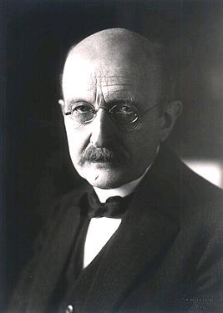
Max Planck
Max Planck (23. April ??? –
4. Oktober 1947).
Max Planck wurde in Kiel geboren. Er war ein deutscher Physiker – Theoretiker.
Planck ist der Begründer der Quantenphysik.
Er hat auch die zweite Grundlage der Thermodynamik entdeckt.
Bis 1894 war Planck das Mitglied der preussischen Akademie der Wissenschaften. Und 1918 wurde ihm der Nobelpreis in Physik verliehen.

Slide 10
Wer gilt als Begründer der Quantenphysik?

Slide 11
Was hat Max Planck für die Entwicklung der Physik gemacht?

Slide 12
Sergey Lebedev

Slide 13
S.A.Lebedev
ist ein angesehener russischer Gelehrter – Elektrotechniker und Energetiker . Lebedev wurde1902 in Nischni Nowgorod in der Familie des Schriftstellers Aleksei Lebedev und Anastasia Mavrina geboren. In der Kindheit interessierte er sich für Fotographieren, liebte Musik, Kunst, Theater. Im Jahre 1945 wurde der erste landesweit berühmte elektronische Analogrechner unter seiner Führung erstellt, um Systeme gewöhnlicher Differentialgleichungen zu lösen. Er lebte und arbeitete in der Zeit der raschen Entwicklung von Elektronik, Computer, Weltraumforschung und Kernenergie .

Slide 14
Wer leitete die Herstellung des ersten elektronischen Analogrechners?

Slide 15
Was machte Lebedew für die Entwicklung des Computers?

Slide 16
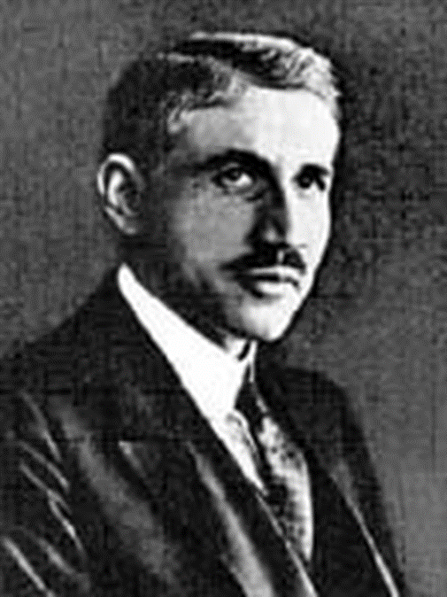
.Otto Fritz Meyerhof (1884-1951).

Slide 17
Er ist einer der größten Gelehrten Deutschlands. Er war Biochemiker. 1922 hat er für Forschungen auf dem Gebiet der Medizin den Nobelpreis erhalten. Er untersuchte den Stoffwechsel und entdeckte das Verhältnis zwischen Milchsäureproduktion und Sauerstoffverbrauch im Muskel. Otto Fritz Meyerhof wuchs in Berlin auf. Er studierte Medizin und promovierte in Heidelberg. Während seiner Arbeit in der Klinik unternahm er die Erforschung des Muskelstoffwechsels. Später arbeitete er in Berlin, am Institut für Biologie. Hier setzte er seine Untersuchungen fort. Wenn die Faschisten an die Macht kamen, musste Meyerhof in die USA emigrieren. Rockefeller bezahlte für ihn die Forschungsprofessur an der Universität Pennsylvania. Hier arbeitete er bis zu seinem Tod.

Slide 18
Wer untersuchte den Stoffwechsel im Muskel?

Slide 19
Wo promovierte Otto Fritz Meyerhof?

Slide 20
Arbeitete Herr Meyerhof a)auf dem Gebiet der Physik?
b)auf dem Gebiet der Chemie?
c)auf dem Gebiet der Medizin?
d)auf dem Gebiet der Mathematik?

Slide 21
Warum sollte der Gelehrte Meyerhof in die USA emigrieren?

Slide 22
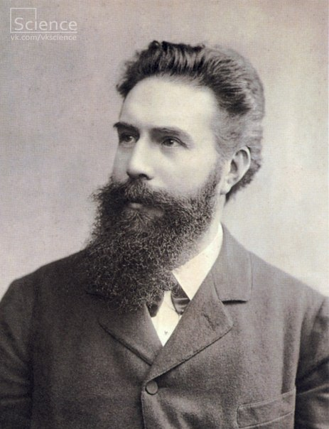
Wilhelm Röntgen
1845 Lennep, Deutschland
-------------------------------------- 1923 München, Deutschland

Slide 25
Wer entdeckte die unsichtbare Strahlung?

Slide 26
Was konnte man mit Hilfe von der unsichtbaren Strahlung sehen?

Slide 27
Michail Wassiljewitsch Lomonossow

Slide 28
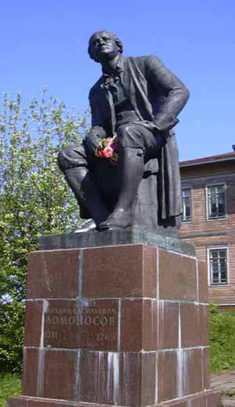
Das Lomonossow - Denkmal in der Heimat

Slide 29
Das Arbeitszimmer des Wissenschaftlers

Slide 30
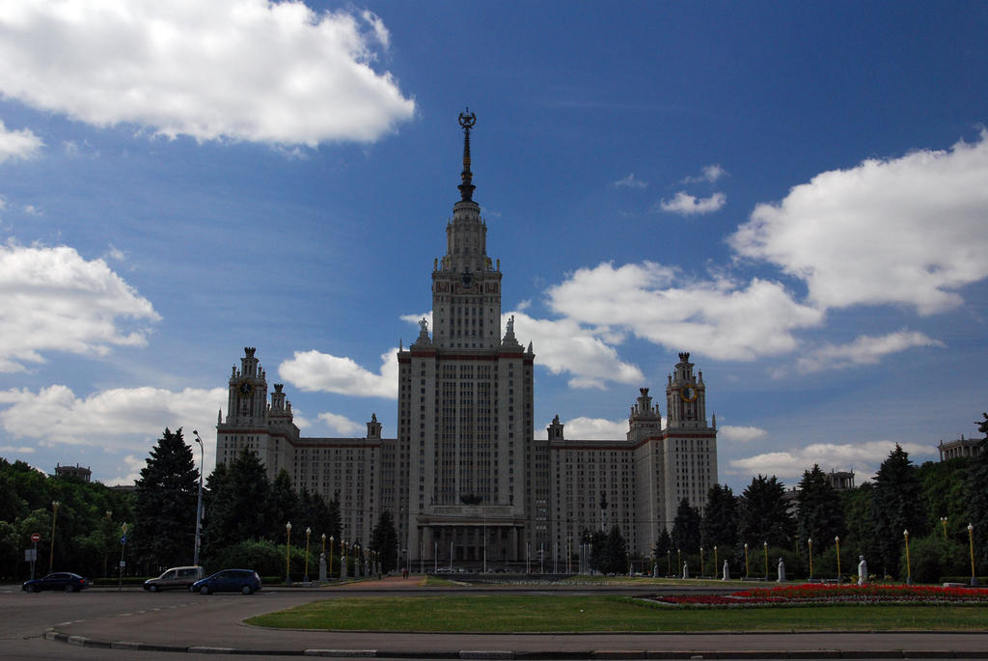
Die Staatliche Lomonossow- Universität in Moskau

Slide 31
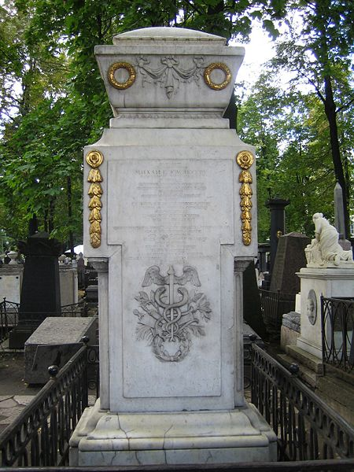
Das Grab Lomonossows im Alexander– Newski Kloster
Ist am 4. April 1765 gestorben

Slide 32
Wer gilt als der erste russische Universalgenie?

Slide 33
Wer hat die erste russische Universität gegründet?

Slide 34
Womit hat sich Lomonossow beschäftigt?

Slide 35
Alexander Mozhaysky
1825-1890
Geboren in Vyborg, in Russland

Slide 36
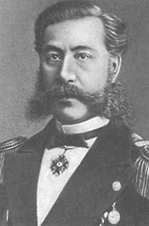
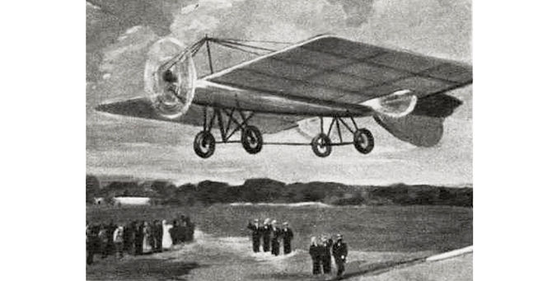
Alexander Mozhaysky 1825-1890 Geboren in Vyborg, in Russland

Slide 37
Wer konstruierte die erste fliegende Maschine?

Slide 38
Wie heißt der Vorort von Sankt- Petersburg, wo das erste Flugfeld war?

Slide 39
Was war Mozhaysky von Beruf?

Slide 40
Was hat Alexander Mozhaysky konstruiert?

Slide 41
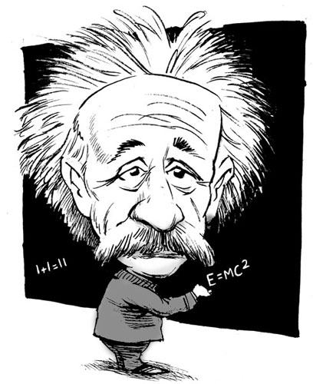
Albert Einstein
Die Präsentation hat die Schülerin 7а der Klasse Ulanova Ljuba vorbereitet

Slide 42
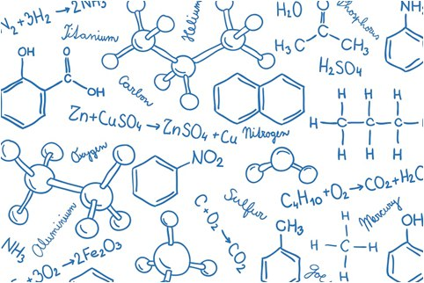
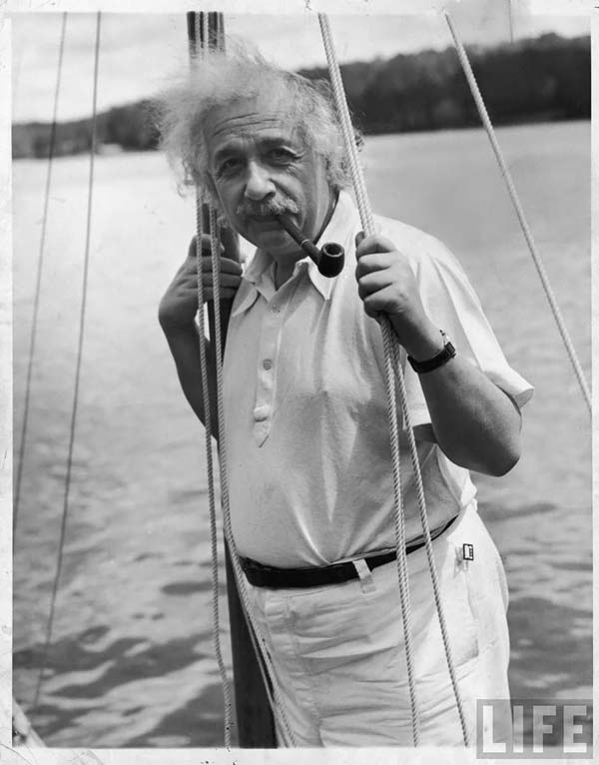
Albert Einstein
Albert Einstein war ein Physiker -Theoretiker. Seine Forschungen zur Struktur von Materie, Raum und Zeit, so wie zum Wesen der Gravitation veränderten bedeutend das physikalische Weltbild. Er gilt daher als einer der bedeutendsten Physiker aller Zeiten.

Slide 43
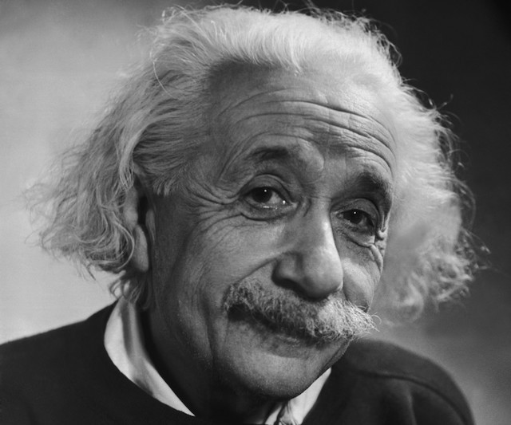
Albert Einstein
Einsteins Hauptwerk, die Relativitätstheorie, machte ihn 1905 weltberühmt. Auch zur Quantenphysik leistete er wesentliche Beiträge. „Für seine Verdienste in der theoretischen Physik, besonders für seine Entdeckung des Gesetzes des photoelektrischen Effekts“, erhielt er den Nobelpreis.

Slide 44
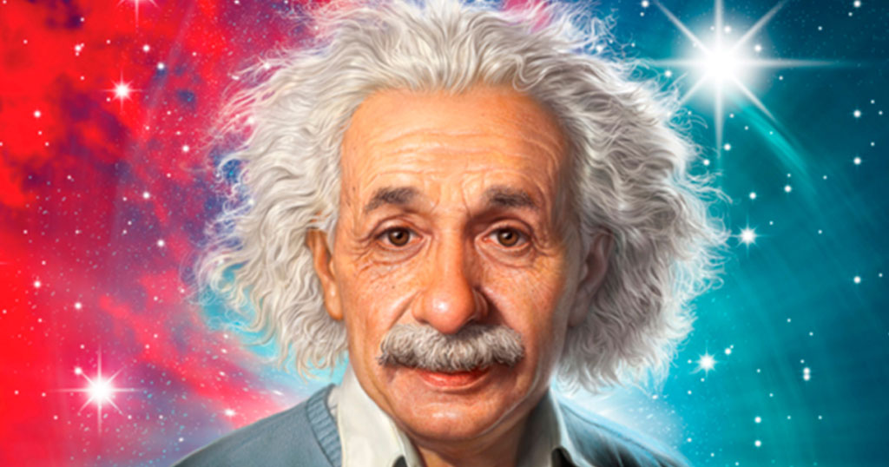
Anfang des 20. Jahrhunderts behauptete er:
« Nur die Informationen ‒ das sind kein Wissen. Die Quelle des Wissens ‒ ist die Erfahrung».

Slide 45
Was ist die Quelle des Wissens nach der Meinung Einsteins?

Slide 46
Was für eine physische Theorie machte Albert Einstein berühmt?

Slide 47
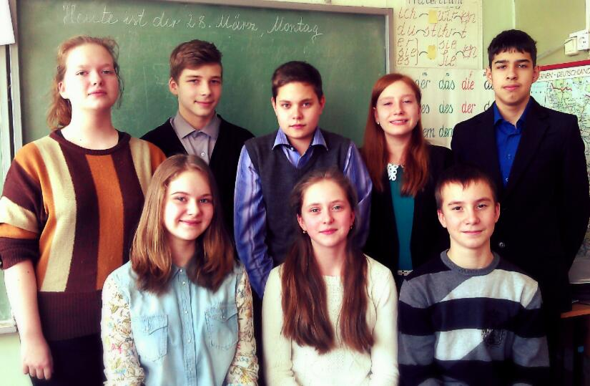
An der Slide-Show hat die Klasse 7a unter der Leitung von der Deutschlehrerin L..K. Dombrovskaya gearbeitet
1 Reihe: Maklaschowa Dascha, Rasumnow Danya.
2 Reihe: Dyachenko Sonya, Swetaylo Alexey, Typa Danya,Sawina . Xeniya, Sychow Vladik.
(Moderatorin Ulanova Luba)
)))Moderatorin Ulanova Luba

Slide 48
Vielen Dank für Ihre Aufmerksamkeit!!!

